Slide 1
Parallel Prefix Verification 技术洞察
语义级 speculative generation 的并行验证路线
技术洞察日报 | AI 推理与服务加速
2026年05月07日

Slide 2
目录
研究定位
01
一句话结论、真实案例、路线象限
机制拆解
02
系统链条、并行前缀验证机制
实验证据
03
主结果、消融、baseline 公平性
工程判断
04
Stress Test、适用边界、管理启示
arXiv:2605.04263
2

Slide 3

研究定位 | 机制拆解 | 实验证据 | 工程判断
一句话结论 - 真正价值在验证粒度重构
分析总结
价值重心：PARSE 不是更快的小模型，而是把 target 的检错能力转成可并行的语义前缀验证。
路线突破：它同时拿到 semantic 长接受单元和一次 prefill 的并行验证，绕开逐段 judge 的串行瓶颈。
工程边界：收益依赖 draft 可复用前缀比例与 judge 阈值校准，不能视为无损 token-spec 解码替代。
研究对象
系统对象：LLM serving 中 target model 对 draft answer 的验证与续写路径。
瓶颈对象：语义段验证原本必须逐段等待 judge 结果。
技术判断
关键不是让 draft 更强，而是让 target 一次性定位最长正确前缀，并只重写后缀。
这会把推理加速从 token 概率一致扩展到语义轨迹一致。
核心数字：PARSE 把语义前缀验证转化为可并行的吞吐收益
来源：arXiv:2605.04263 摘要、实验设置、Table 1、Table 3
来源：arXiv:2605.04263
3

Slide 4
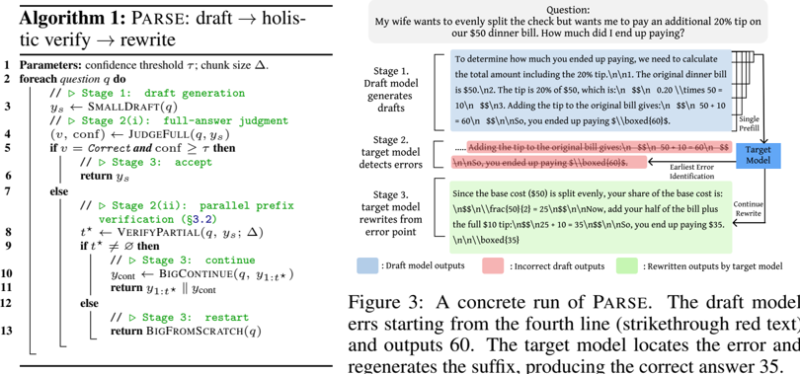
研究定位 | 机制拆解 | 实验证据 | 工程判断
真实案例入口 - 从错误行定位到后缀重写
分析总结
任务入口：draft 先给出完整解答，target 不逐 token 对齐，而是判断哪些语义前缀仍成立。
失败路径：小模型在关键算式处偏离，若整体拒绝会浪费前面正确推理。
方法介入：PARSE 找到最后正确边界，从该位置让 target 续写，复用黑色前缀并替换错误后缀。
结构化复盘
目标：在保持答案正确性的同时减少 target 解码量。
输入：问题 q 与小模型完整 draft。
失败：draft 后半段算式或事实推理偏离。
行为变化
旧路径：整体判错后 target 从头重写。
PARSE：一次 prefill 找到最长正确前缀。
结果：保留可复用前缀，只让 target 生成必要后缀。
真实案例：draft 错误不是触发全量重启，而是触发从最后正确前缀续写
来源：论文 Figure 3，Docling 导出 picture_003.png
来源：arXiv:2605.04263
4

Slide 5
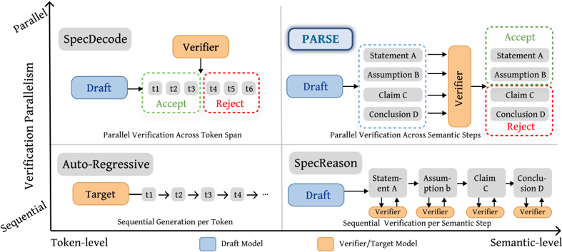
研究定位 | 机制拆解 | 实验证据 | 工程判断
背景路线定位 - 并行性与接受长度原本互斥
分析总结
核心矛盾：token 级方法可并行但接受跨度短；semantic 级方法接受跨度长但逐段验证。
路线差异：PARSE 填补的是 semantic prefix + parallel verify 象限，而不是继续优化 draft tree。
引入代价：它放弃严格分布等价，转向 target judge 的语义正确性与阈值风险管理。
天然解决
减少 target 需要实际 decode 的 token 数。
把多个前缀判定摊到一次 prefill。
可与 EAGLE3 等 token 级方法叠加。
天然引入
语义正确性不等同于 token 分布无损。
judge 阈值、draft-target family mismatch 和安全场景误判会成为新风险。
路线象限：PARSE 试图同时获得长语义接受单元与并行验证
来源：论文 Figure 1，Docling 导出 picture_001.png
来源：arXiv:2605.04263
5

Slide 6
研究定位 | 机制拆解 | 实验证据 | 工程判断
技术全景架构 - draft、judge、续写闭环
分析总结
数据流：请求先进入小 draft model 生成完整候选，再进入 target judge 做全量与前缀验证。
控制流：full verify 通过则返回；失败则 partial verify 找边界，这是复用前缀的分岔点。
反馈流：阈值 tau 与 chunk size 控制误判/收益权衡，实验中按模型 family 校准。
ASCII 架构
q -> Draft(y1:T) -> Full Judge
通过：return draft
失败：Prefix Judge -> t*
t*>0：Target continue
t*=0：Target restart
训练/更新流
系统链条：小模型产出候选，target 同时承担 judge 与续写者
关键拐点：并行前缀验证是系统从整体拒绝转向可复用前缀的分岔点。
论文主张无需重新训练 draft 或 target。
工程更新集中在 SGLang 推理路径、attention mask、judge prompt 与阈值校准。
来源：论文 PARSE Design、Algorithm 1/2
来源：arXiv:2605.04263
6

Slide 7
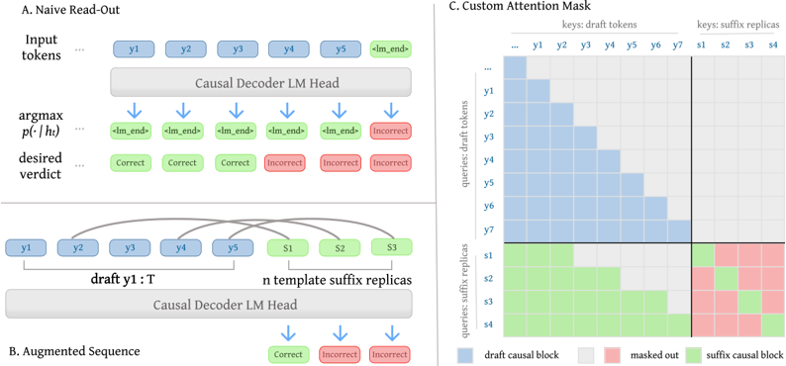
研究定位 | 机制拆解 | 实验证据 | 工程判断
核心机制拆解 - 一次 prefill 读出多个前缀判定
分析总结
关键技巧：把多个 chat-template suffix 拼到同一序列，每个 suffix 只看对应前缀。
底层逻辑：draft 每个位置已有前缀状态，关键是让该位置输出判定 token。
迁移价值：该设计把语义验证的 n 次 prefill 降为一次 prefill 加 n 个短 suffix 的开销。
输入输出
输入：完整 draft y1:T、候选边界 ti、分类 suffix。
输出：边界判定与最长正确前缀 t*
风险点
mask 实现必须保证 suffix 间不可见。
chat template 强依赖模型 family。
阈值过严会重启过多，过松会放过错误前缀。
机制图：复制 suffix 并用 custom attention mask 隔离各个 prefix query
来源：论文 Figure 4，Docling 导出 picture_004.png
来源：arXiv:2605.04263
7

Slide 8
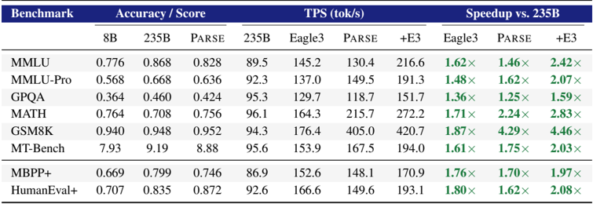
研究定位 | 机制拆解 | 实验证据 | 工程判断
实验结果总览 - 速度提升来自可复用前缀
分析总结
证据强项：主结果表覆盖知识、数学、代码和开放对话，PARSE 在各基准上均快于 235B target。
收益分布：易题如 GSM8K 的 draft 更容易正确，收益最高；难题如 GPQA 收益最低。
组合结论：组合方案 PARSE+E3 在所有基准上高于单独方法，说明两类瓶颈互补。
关键数字
PARSE：GPQA 1.25x，GSM8K 4.29x。
PARSE+E3：GPQA 1.59x，GSM8K 4.46x。
HumanEval+ 上 PARSE accuracy 高于 235B 表值。
可信度判断
强：多任务、多指标、同表 baseline。
弱：无采样设置，主实验集中在 Qwen3-235B / SGLang / H200，生产环境外推仍需压测。
主结果表：PARSE 在 8 个 benchmark 上获得 1.25x-4.29x speedup
来源：论文 Table 1，Docling 导出 table_001.png
来源：arXiv:2605.04263
8

Slide 9
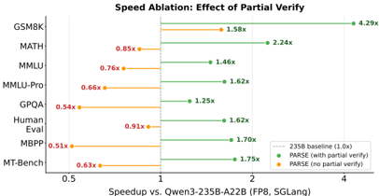
研究定位 | 机制拆解 | 实验证据 | 工程判断
消融与对比 - partial verify 是速度主因
分析总结
消融信号：没有 partial verify 时，拒绝 draft 会退化为全量 target 重写，速度优势大幅消失。
路线对比：SpecReason 准确率接近，但逐段验证导致吞吐明显落后。
证据边界：论文报告 negligible accuracy degradation，但语义判定仍不是 token-level lossless guarantee。
实验设计
目标模型：Qwen3-235B-A22B-Instruct-FP8。
Draft：Qwen3-8B。
推理引擎：SGLang；硬件：4x NVIDIA H200。
公平性问题
baseline 覆盖 target、draft、EAGLE3、SpecReason。
但超参阈值需要校准，跨硬件、batch 形态和 SLO 约束下仍需成本归一化复现。
组合收益：PARSE 减少 target 需生成 token，EAGLE3 加速剩余 token
来源：论文 Figure 8，Docling 导出 picture_007.png
来源：arXiv:2605.04263
9

Slide 10
研究定位 | 机制拆解 | 实验证据 | 工程判断
Stress Test - 落地价值与回滚边界
分析总结
适用场景：适合成本受限、可容忍语义 judge 风险且 draft 经常产出可复用前缀的推理服务。
风险焦点：安全、金融、医疗等高风险场景不能只靠 target judge confidence 替代强校验。
管理启示：把方法作为 serving 策略候选，而不是模型能力提升；上线要绑定灰度、审计和回滚。
最重要结论
PARSE 的真正启发是：大模型推理加速可以从“预测下一个 token”转向“验证哪段语义轨迹仍可信”。
维度
机会
主要风险
落地控制
成本
少解码
额外 prefill
按接受率核算
质量
复用前缀
非无损保证
高风险强校验
系统
可叠加 EAGLE3
mask / KV 复杂
先灰度压测
回滚
路由可关闭
阈值漂移
监控 conf / t*
下一步验证
1. 用自有任务测 draft 可复用前缀比例。
2. 对安全任务做 false accept 审计。
3. 以 SLO、batch、显存预算重算端到端收益。
工程判断矩阵：PARSE 的价值来自 serving 侧策略优化，风险来自语义 judge 与系统实现
来源：论文机制、实验设置与本文技术判断
来源：arXiv:2605.04263
10

